Slide 1

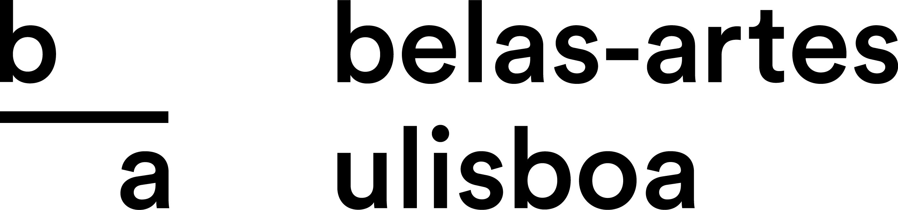
A new interaction experience in Extended Play at Faraday Museum
Cathode Ray augmentation using Augmented Reality for Faraday Museum
João Henriques
Supervisors: Prof. Rui Prada
Notes:
Boa tarde estou aqui para vos apresentar a minha tese como o tema “A new interaction experience in extended play at faraday Museum” mais especificamente sobre a adição do Raio Catódico a já existente aplicação Extended Play at Faraday

Slide 2
Agenda
Introduction & Objectives
Work developed
WebGL App
Android App
Evaluation
Conclusion
Notes:
Nesta apresentação vamos falar da introdução e dos objetivos da tese, do trabalho realizado e em mais detalhe sobre a aplicação WebGl e andoird, da avaliação da aplicação android e da conclusão

Slide 3
Introduction & Objectives

Slide 4
Introduction & Objectives
Improve the visiting experience of the IST’ Faraday museum.
Augmenting the Cathode Ray
Evaluate the work done so far by testing with users, changing any interaction problems found.
Notes:
Este trabalho segue o trabalho já realizado na tese extended play at Faraday
Conta com a colaboração da Faculdade de Belas artes onde a aluna Marta Mendes realizou um modelo 3d do objeto
e tem como objetivos melhorar a experiencia de visita no museu ao adicionar um novo objeto a aplicação e avaliado o impacto que tem nas visitas ao museu

Slide 5
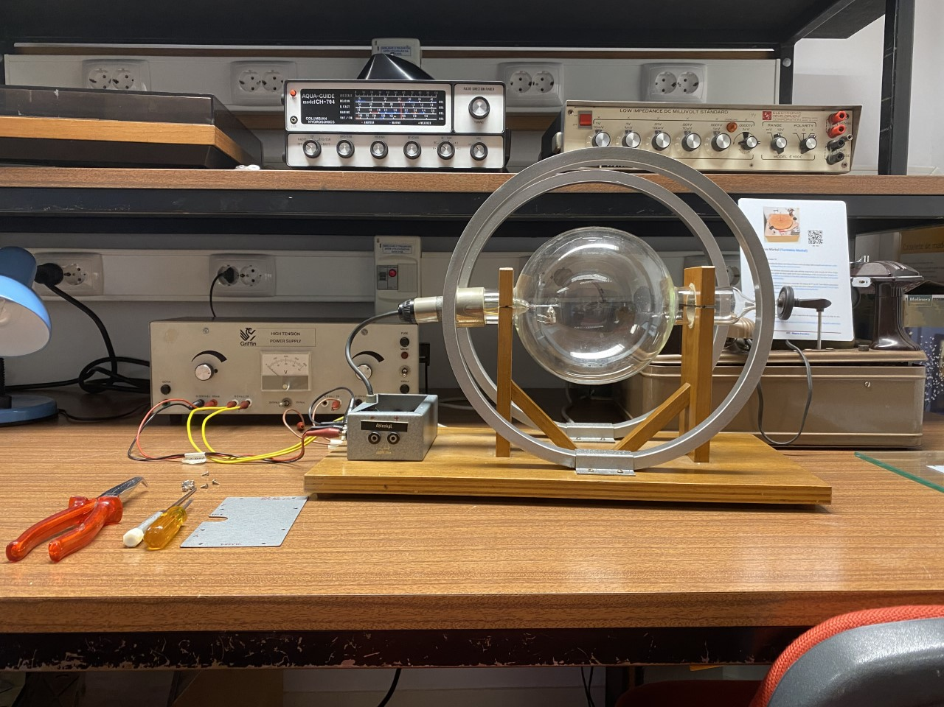
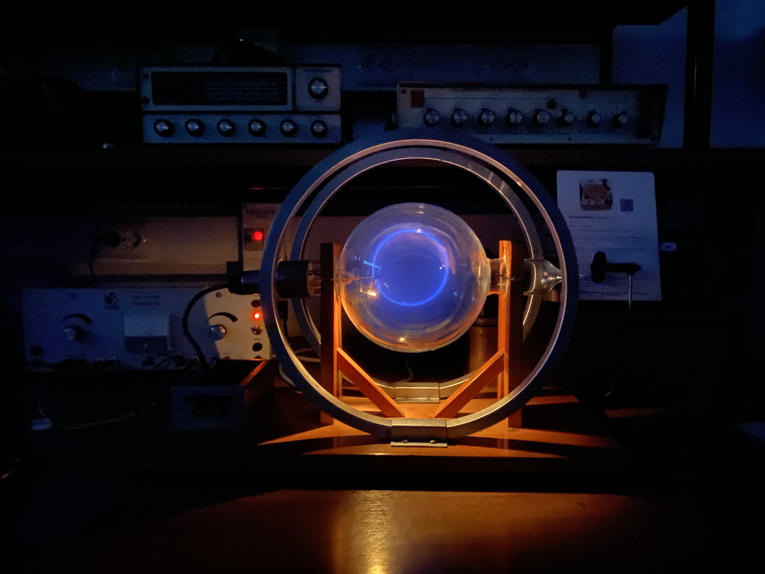
The Cathode Ray Object
Notes:
Como já referi, o objeto escolhido foi o Raio Catódico
Pode-se interagir com o objeto no entanto é difícil perceber como interagir e explicar o que está a acontecer se não tivermos conhecimentos na área do eletromagnetismo O objeto deve ser usado as escuras como mostra a figura da direita

Slide 6
Work Developed

Slide 7
Work developed
WebGL App
Android App
Faraday Museum Disseminations
Technical Report
Notes:
Durante estre trabalho fizemos uma versão do nosso trabalho em WebGL para podermos partilhar o trabalho e receber feedback por parte dos utilizadores como forma de combater as restrições impostas pelo covid, depois convertemos o trabalho para a versão Android, onde tivemos também em consideração o feedback recebido nos testes em WebGL. Nesta versão além de adicionarmos a experiencia com o raio catódico mudamos algumas parte chave, em termos globais da aplicação.
Como disseminações do museum participamos em visitas guiadas e mostramos o trabalho num encontro da cultura organizado pela Universidade de lisboa, o que nos ajudou a perceber como os visitantes se comportam e interagem dentro do museu e receber feedback de outras pessoas ligadas a preservação da cultura, o que foi bastante gratificante para o projeto.
Fizemos ainda o technical report onde detalhamos partes importantes do ponto vista tecnico e uma wiki how para ajudar os próximos alunos, também contem explicações e links para as realeases importantes que contem o trabalho realizado

Slide 8
WebGL App

Slide 9
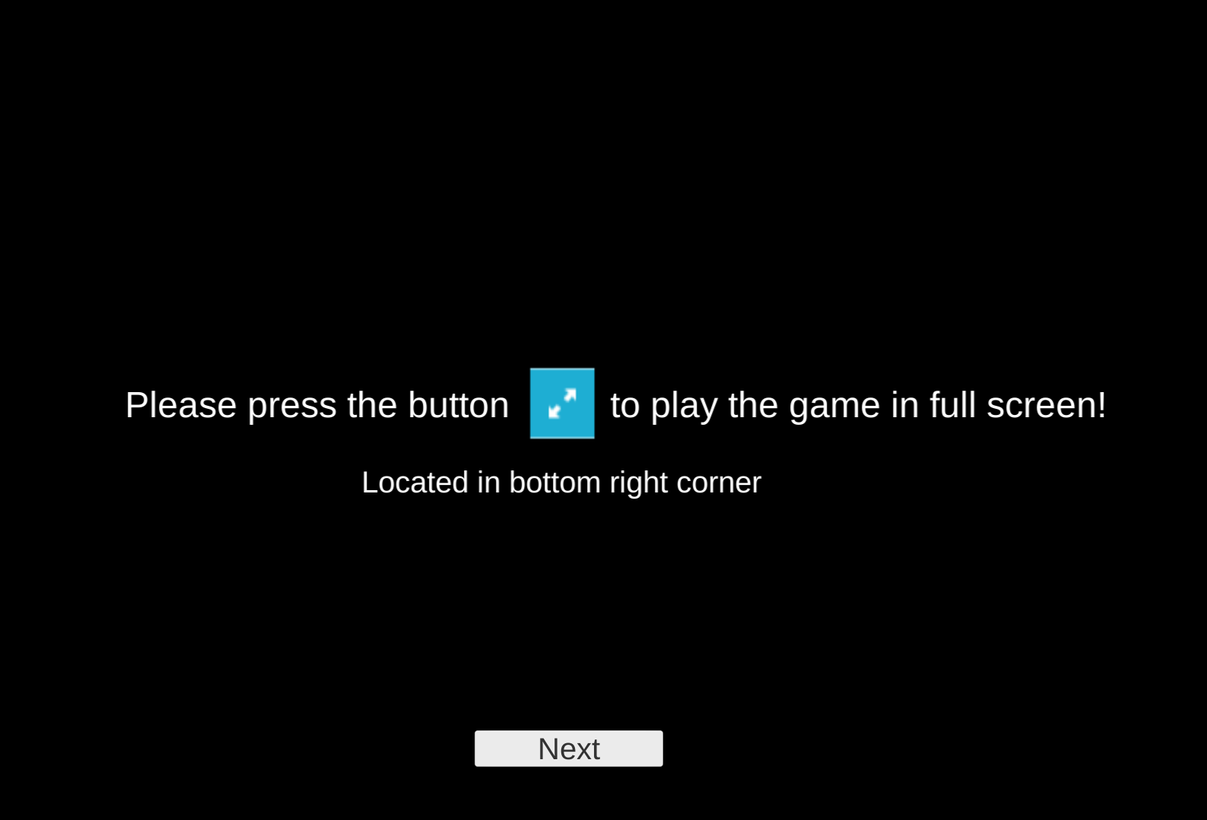
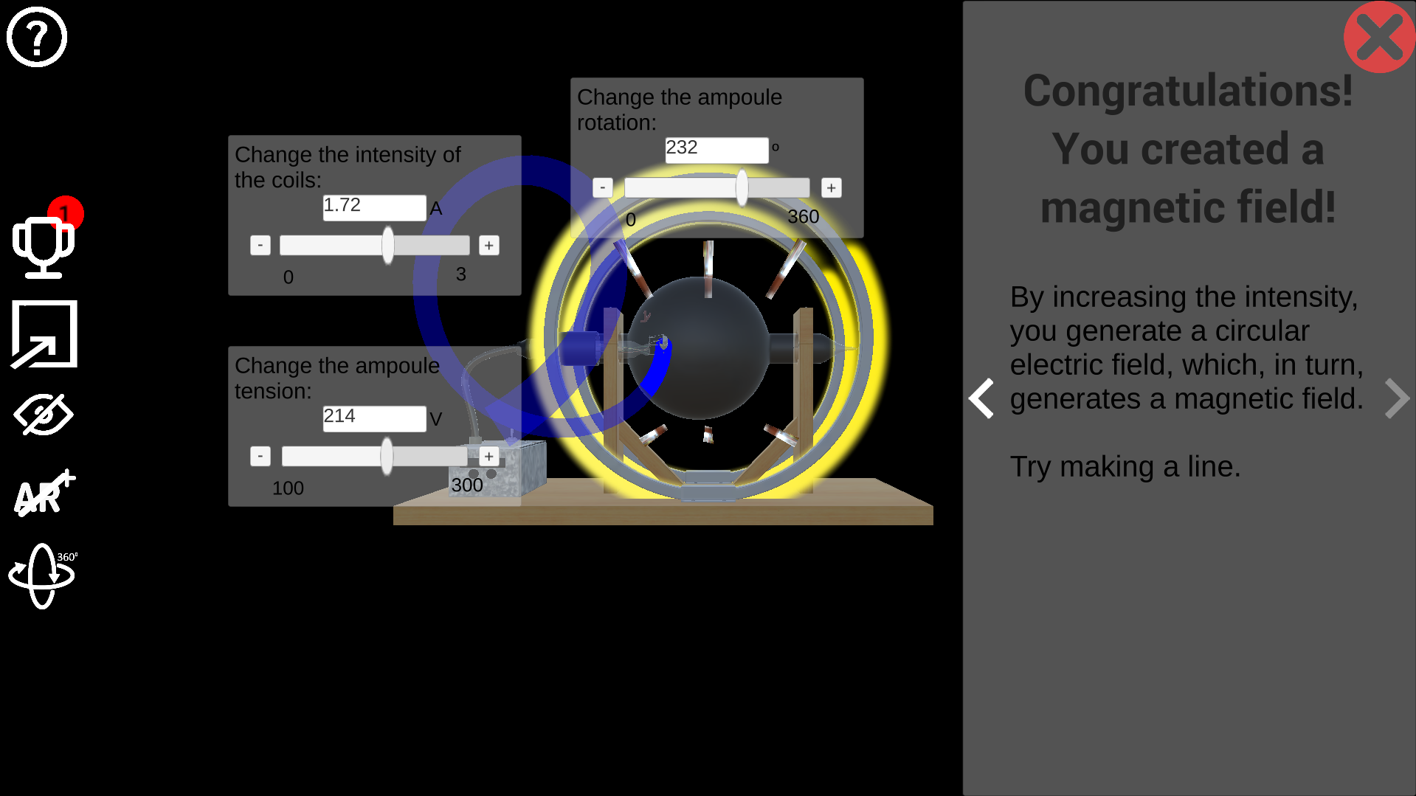
App overview
Notes:
A nossa aplicação esta feita para se jogar em full screen dai a primeira imagem. Isto acontece devido as tooltips que aparecem quando se põe o rato em cima dos botões Retiramos logs automaticamente da interação do utilizador A applicação esta estrutarada como se fosse um tutorial, dando obejtivos, dicas e explicações, começando do mais facil para o mais dificil Como se pode ver na segunda imagem, aumentamos o campo eletrico e magnetico o e-bean.
A representação do campo eletrico aumenta e diminui de tamanho e a do campo magnetico aumenta e dimunui de velocidade consoante o valor, dando uma indicação visual do valor. As representações também dão uma ideia visual da direção dos campos.

Slide 10
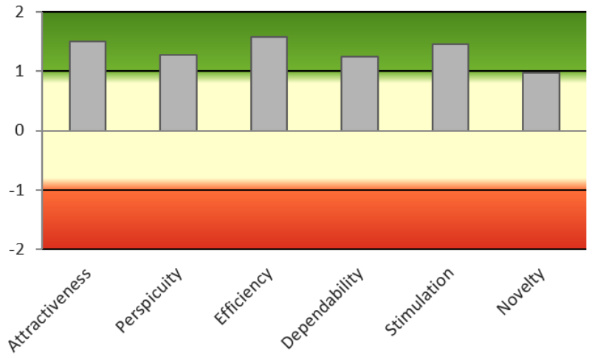
Evaluation Results
35 User completed the game
Augmentation of the electric field well accepted
Augmentation of the magnetic field needs improvements
The UI was well accepted
Notes:
Falando muito rapidamente dos testes em WebGL, Partilhamos o teste através da internet em diferentes grupos e redes sociais, ao todos tivemos 35 pessoas a finalizarem o nosso jogo. Do User experience questionnaire que avalia a app em 6 campos: atratividade, perspicuidade, eficiência, fiabilidade, estimulação, inovação, pode se ver que a aplicação teve bons resultados. A representação do campo elétrico foi bem aceite, mas a do campo magnético precisa de ser melhorada, no entanto nos não melhoramos porque esta representação não foi feita por nos e não havia maneira de a mudar no resto da aplicação. Por isso por motivos de consistência, deixamos estar. A interface foi bem aceite pelos utilizadores

Slide 11
Android App

Slide 12


Technical aspects
Notes:
Usamos Unity e Vuforia, o objeto como model target

Slide 13
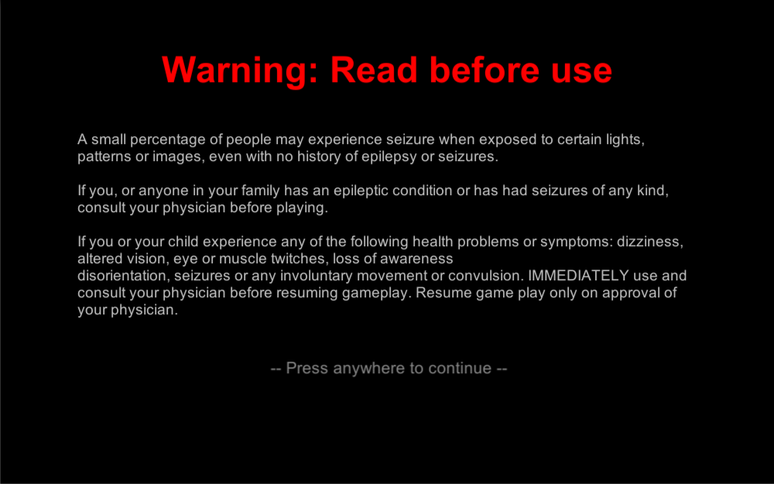
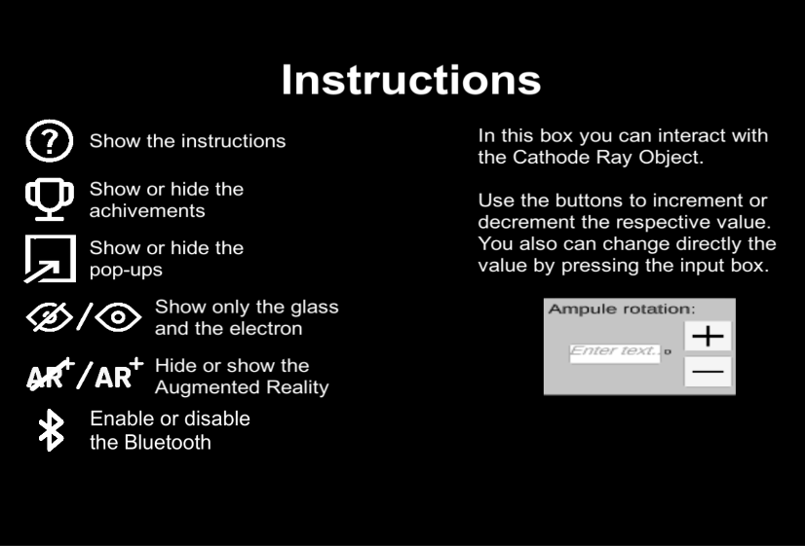
App overview
Notes:
Criamos o warning por concelho de um utilizador , não conseguimos comprovar que este warning é realmente necessário mas também não conseguimos que não por isso preferimos deixar estar Na foto da direita é possivel ver as instruções

Slide 14
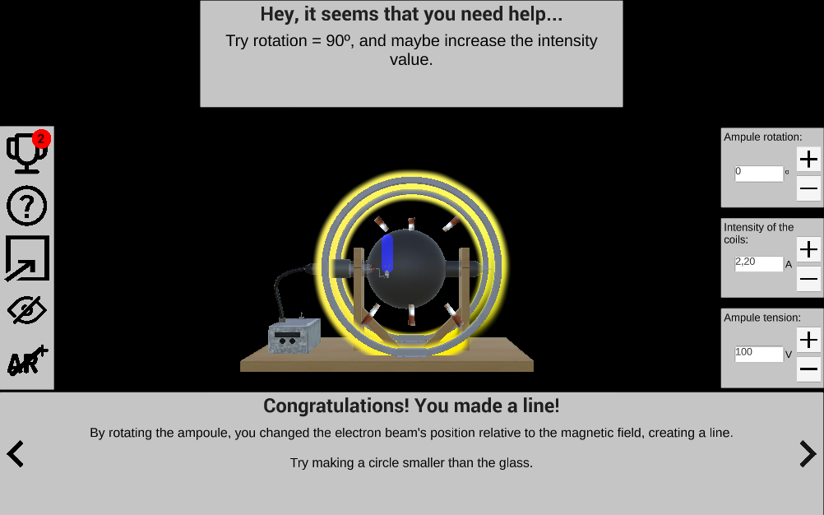
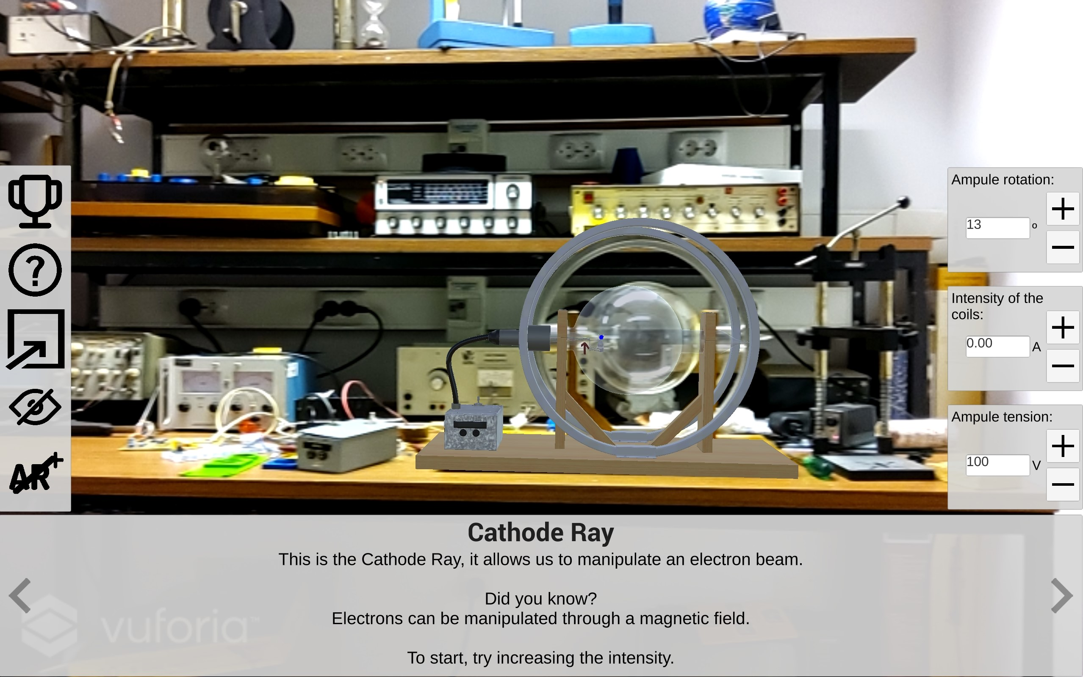
App overview
Notes:
Nestas imagens pode se ver a aplicação durante o jogo.
Na imagem da esquerda, em cima está o exemplo de uma dica e em baixo de uma explicação Dos lados estão os botões e o painel de controlo, escolhemos que estes estejam nos lados, pois é mais fácil para o utilizador interagir Os botões permitem ver os objetivos, pop-ups, instruções, esconder o objeto para melhorar a visibilidade da ampola e desligar a partes aumentadas do objeto

Slide 15
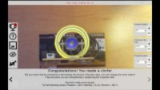
video

Slide 16
Evaluation

Slide 17
Objective
Measure the User Experience of the app
acceptance
Enjoyable
Understandable UI
Interactions gestures
Landscape or Portrait orientation.

Slide 18
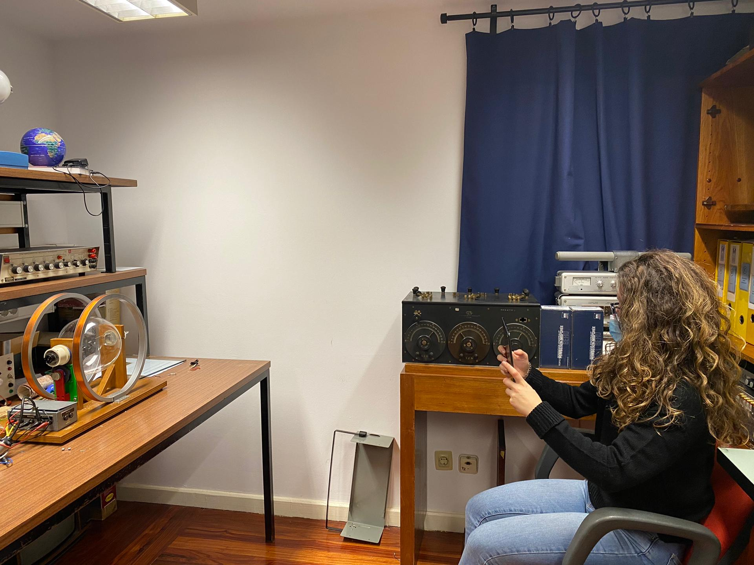
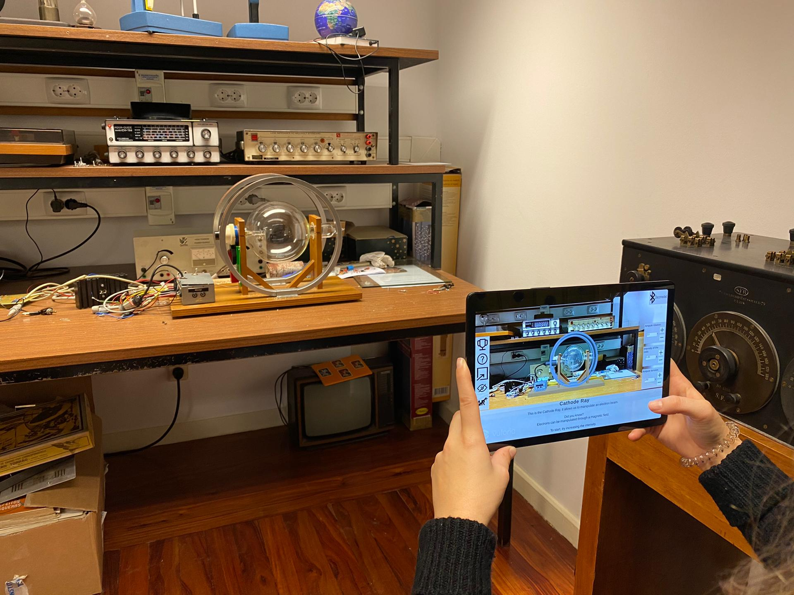
Methodology
Notes:
Para recolher os utilizadores apelei nos grupos no técnico no Facebook para virem fazer o teste, onde seguindo as regras de segurança pelo Covid-19, os utilizadores utilizavam o jogo sem qualquer ajuda, usando o método “think aloud” ou seja vão falando sobre o que estão a tentar fazer ou a espera que aconteça enquanto usam a aplicação, o que me permite perceber melhor o utilizador, e o que este está a espera que a nossa aplicação faça. No final de completarem o jogo respondem a um questionário, com questões demográficas, questões do User Experience Questionnaire, e identificam se quiserem a melhor e pior parte de utilizar a nossa app.

Slide 19
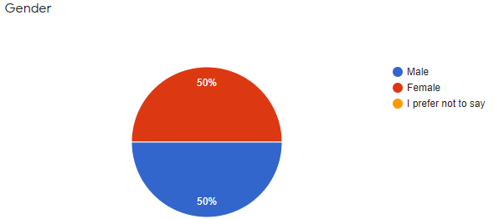
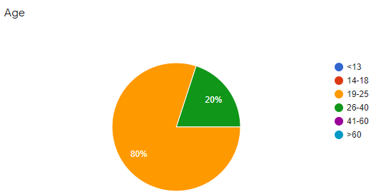
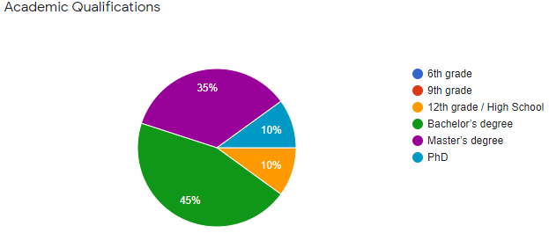
Demographic Results
Notes:
Tivemos o teste aberto durante uma semana e meia onde tivemos 20 utilizadores, dos quais
50% eram homens. 80% dos utilizadores tinha entre 19-25 anos e 20% entre 26-40 anos de idade. Em termos
de habilitações académicas, 45% tinha a Licenciatura, 35% Mestrado e ambos com 10% de Doutoramento e 12ª ano Estes são valores demográficos normais tendo em conta onde partilhamos o teste.

Slide 20
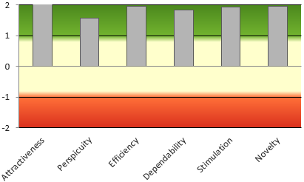
UEQ Results
Scale | Mean | Std. Dev. | Confidence | Confidence interval
Attractiveness | 2,067 | 0,784 | 0,344 | 1,723 | 2,410
Perspicuity | 1,575 | 1,133 | 0,497 | 1,078 | 2,072
Efficiency | 1,963 | 0,824 | 0,361 | 1,601 | 2,324
Dependability | 1,838 | 0,828 | 0,363 | 1,475 | 2,200
Stimulation | 1,925 | 0,851 | 0,373 | 1,552 | 2,298
Novelty | 1,963 | 0,808 | 0,354 | 1,608 | 2,317
Notes:
Tivemos bons resultados, espcialmente nos campos atratividade, eficiência e estimulação tivemos extramente bem
Na tabela, pode se ver a media dos valores que são todas muito próximas de dois, o desvio padrão e o intervalo de confiança, mostrando que estes valores são de confiança

Slide 21
Conclusion of the results
Two problems identified:
Holding the device in position
Learning curve
Landscape mode is preferable
“The interface is well designed, uniform and with all the necessary functionalities to work correctly”- anonymous user
Results were extremely good, and they go according to our objectives
Notes:
Foram indetificados dois problemas: Segurar o tablet no lugar e a curva de aprendizagem. O problema da curve de aprendizagem, já foi resolvido ao mudarmos o texto das explicações.
Não há uma maneira mais comum de segurar / usar o tablet, em termos de com que mão seguram e como interagem, mas é possível verificar que os utilizadores preferem usar em Landscape mode. Em relação a interface um utilizador disse: A interface é bem concebida, uniforme e com todas as funcionalidades necessárias para funcionar corretamente,
Em geral os resultados são muito bons e vão de acordo com aquilo que queríamos alcançar

Slide 22
Conclusion

Slide 23
Conclusion
Work delivered:
WebGl App
Technical Report
AR Android App- “Extended Play at Faraday Museum
Model target and image target
English and Portuguese version
Only Cathode Ray version and all artifacts version
Github Repository
Notes:
Trabalho alem da tese e resumo
Como já tinha sido dito anteriormente, desenvolvemos uma vesão WebGL e um techncical report, Em relação a versão android, entregamos uma versão com model target e outra com image target, ambas numa versão só com o meu trabalho e noutra juntamente com o trabalho já realizado e em português e em ingles, Criamos também um repositório no Github, com todo o código e estas versão, para os próximos alunos pegarem no trabalho facilmente

Slide 24
Conclusion
Good results in booth apps
From the tests we can concluded that our app is fun, interesting and helps the user enjoying the museum
The goals of the Thesis were achieved
Notes:
Em ambas as aplicações, Andoird e WebGl tivemos bons resultados.
A partir dos testes podemos concluir que a nossa aplicação é divertida, interessante e ajuda o utilizador a desfrutar do museu
Ou seja, Podemos afirmar que completamos os objectivos da nossa tese

Slide 25
Conclusion
Limitations:
The Cathode Ray artifact is supposed to work on a dark room, however this was not covered by us
However, our UI is very responsive, may not work very well in very small our large screens
Future work:
Calculate the thickness of the e-bean and relate it to the tension/intensity
Test the BLE connection with the museum module
It is possible to foresee some problems for older users to hold the tablets in the right place during the whole experience
2D ArtWork documentation
To decrease the possibility of semantic errors, create a Target ID database
Allow the user to select the level of expertise in the electromagnetic field, and change the explanations according to that
Notes:
Contudo o trabalho tem duas limitações, a priemira tem haver com o objeto só funcionar numa sala as escuras, mas nos não cobrimos esta parte na aplicção visto que o objeto não está a funcionar atualmente e a segunda tem haver com o facto que ecrãs muito pequenos ou grandes a interface pode não ficar tão bem. Gostaria de destacar que os ultimos dois pontos do Future Work já os resolvi

Slide 26
“We believe augmented reality is going to change the way we use technology forever. We’re already seeing things that will transform the way you work, play, connect and learn.” —Tim Cook
João Henriques
Notes:
Gostaria de acabar com esta frase de Tim Cook, CEO da Apple, que penso que tem muito haver com o nosso trabalho: Acreditamos que a realidade aumentada vai mudar para sempre a forma como utilizamos a tecnologia. Já estamos a ver coisas que vão transformar a forma como trabalhamos, brincamos, nos conectamos e aprendemos Obrigado

